Slide 1
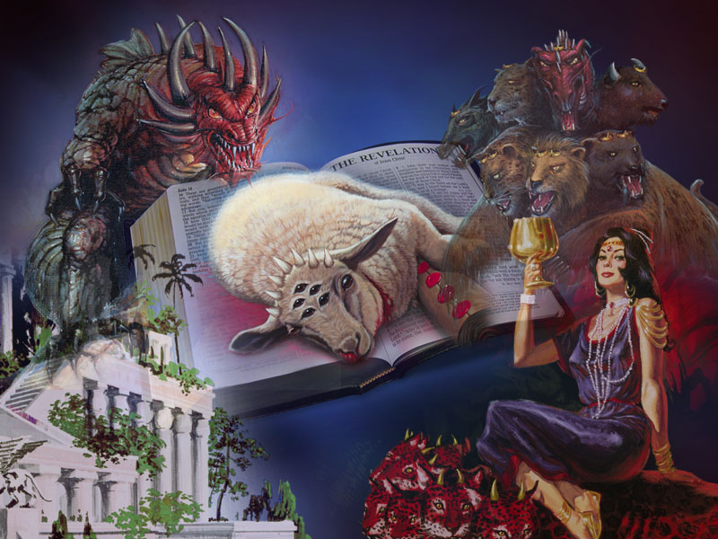
PROFECIAS PARA O TEMPO DO FIM

Slide 2
Três Características comuns entre Daniel e Apocalipse

Slide 3
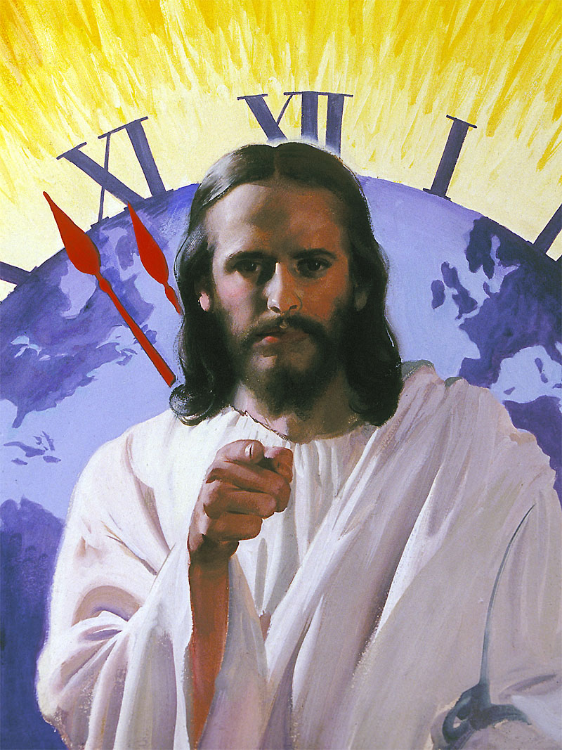
1ª -A Teologia Estruturada no Tempo
Todas as profecias apontam para um fim determinado por Deus, que é o estabelecimento do Seu Reino nesta Terra.

Slide 4
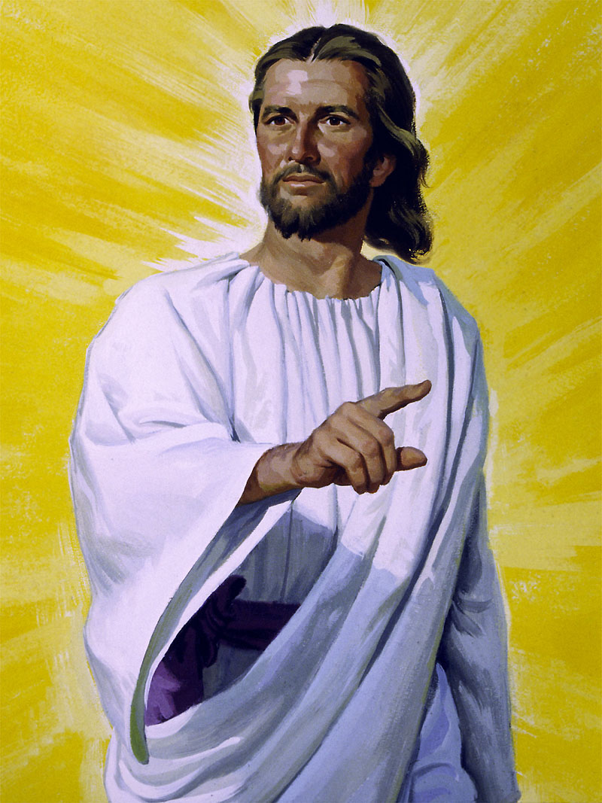
2ª-Teodicéia Cristocêntrica
Teodicéia é a justificação do caráter de Deus.

Slide 5
3°- Princípio da Repetição Crescente:
Dois capítulos exemplificam este princípio.
O capítulo 2 e 7.
Daniel 7:25- 8:23-25.
8:23-25 – 11:31-45.

Slide 6
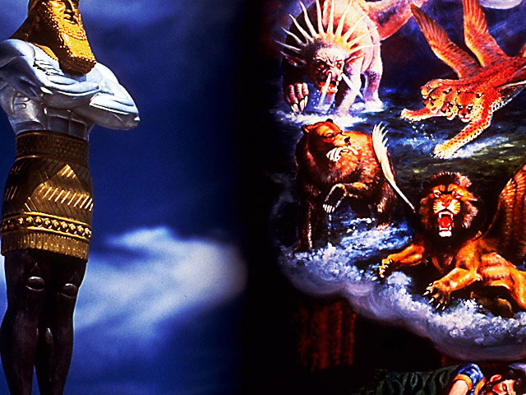
DANIEL 7

Slide 7
Símbolos Proféticos Mar = pessoas/nações – Apoc. 17:15 Bestas = reis/reinos – Dan. 7:17 Ventos = discódia/destruição – Jer. 49:36-37

Slide 8
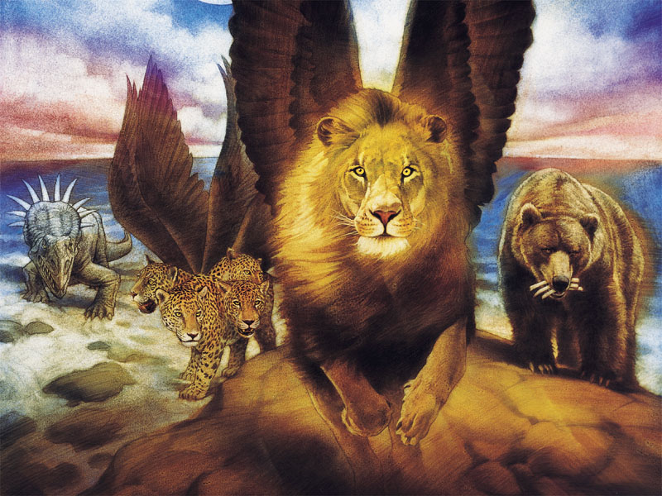
Quatro animais, grandes, diferentes uns dos outros subiam do mar.

Slide 9
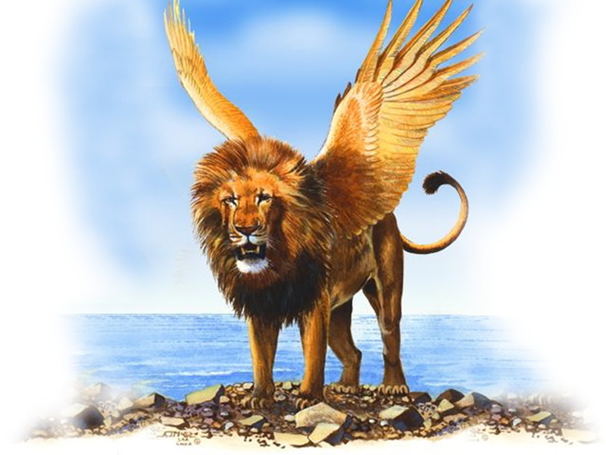

Slide 10
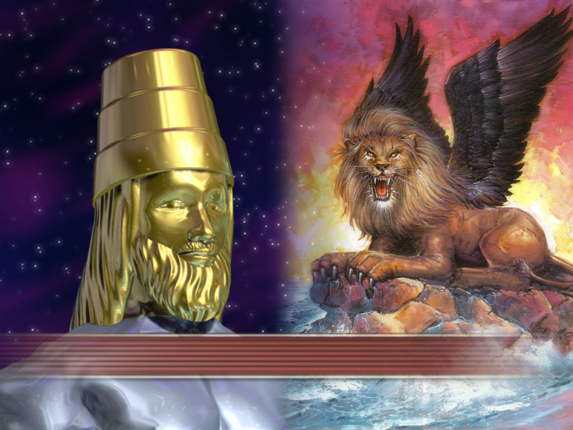
Babilônia 605-539 a.C.

Slide 11
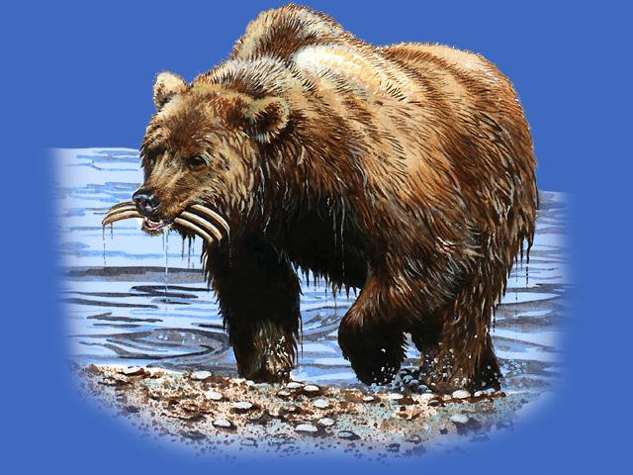

Slide 12
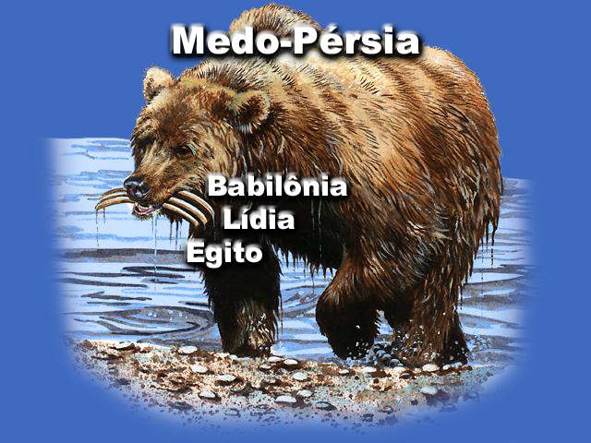

Slide 13
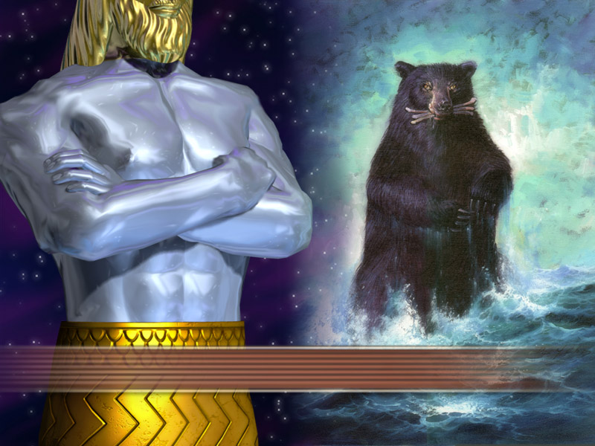
Medo-Pérsia 539-331 a.C.

Slide 14
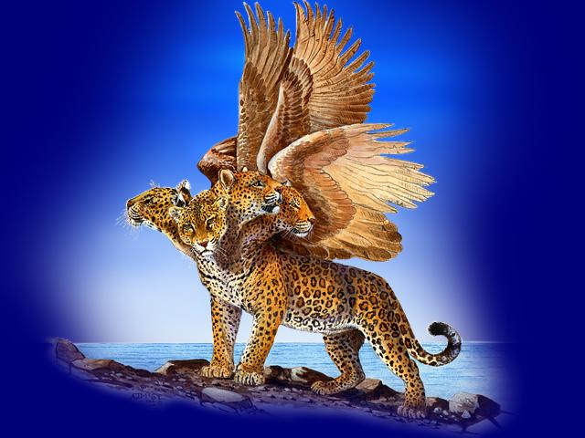

Slide 15
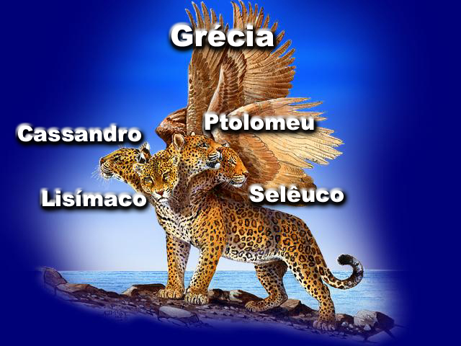

Slide 16
Macedônia 331-168 a.C.

Slide 17
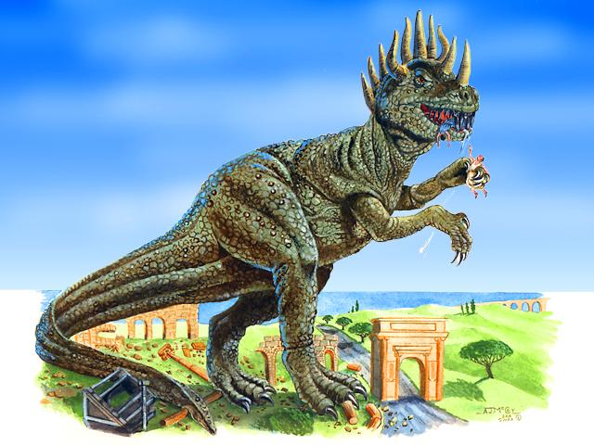

Slide 18
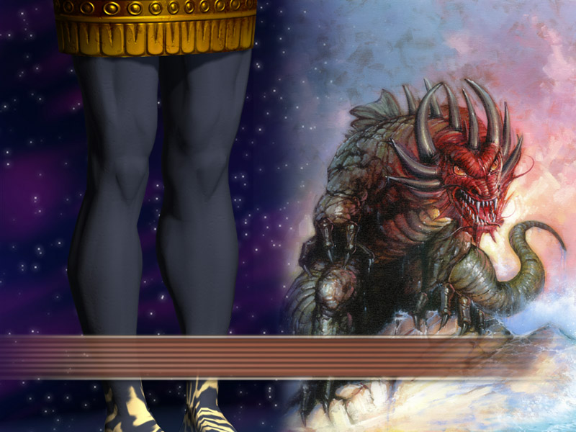
Roma 168 a.C.-476 a.D.

Slide 21
EUROPA DIVIDIDA
6. Germanos
Alemanha
1. Anglos
Inglaterra
2. Francos
França
7. Burgundos
Suiça
3. Visigodos
Norte Espanha
8. Ostrogodos
Áustria
9. Lombardos
Norte Itália
4. Suevos
Portugal
5. Vândalos
Sul Espanha
10. Hérulos
Sul Itália

Slide 28
Os Sinais identificadores: 1-Ele surgiu da Quarta besta. Versos 8 e 24.
2-Ele apareceu depois dos dez outros chifres.
3-Ele era pequeno quando foi contemplado pela primeira vez, mas com o passar do tempo veio a tornar-se "mais robusto do que os seus companheiros" Versos 8 e 20.

Slide 29
4-De diante desse chifre deveriam cair três outros, de modo que, diante de seu aparecimento, estes "foram arrancados". Versos 8 e 24.
5-Nesse chifre "havia olhos como os de homens, e uma boca que falava com insolência", dirigindo suas palavras "contra o Altíssimo". Versos 8 e 25.

Slide 30
6-Ele haveria de "magoar[ou destruir] os santos do Altíssimo". Verso 25.
7-Uma de suas pretensões seria "mudar os tempos e a lei" Verso 25.
8-Foi-lhe concedido poder especial durante "um tempo, dois tempos e metade de um tempo". Verso 25.

Slide 32
DESCOBRIREMOS EM DETALHES QUEM É, AO ESTUDARMOS SOBRE O SELO DE DEUS E A MARCA DA BESTA

Slide 33
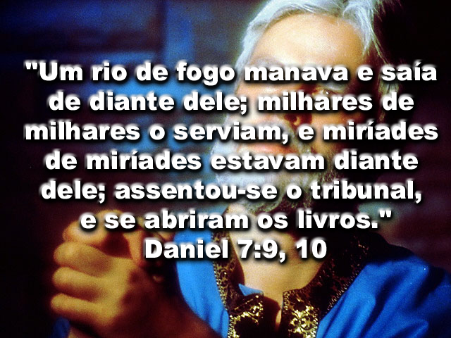

Slide 34
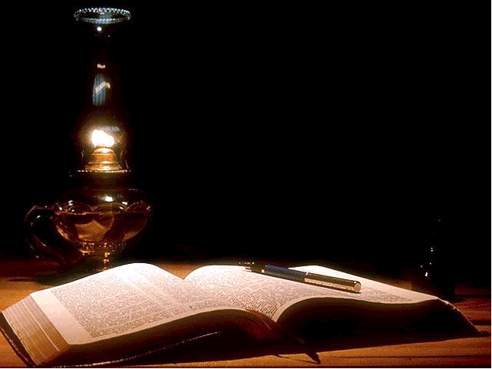
“De tudo o que se tem ouvido, a suma é: Teme a Deus e guarda os seus mandamentos; porque isto é dever de todo homem. Porque Deus há de trazer a juízo todas as obras, até as que estão escondidas, quer sejam boas, quer sejam más.” Eclesiastes 12:13-14

Slide 35
